Slide 1
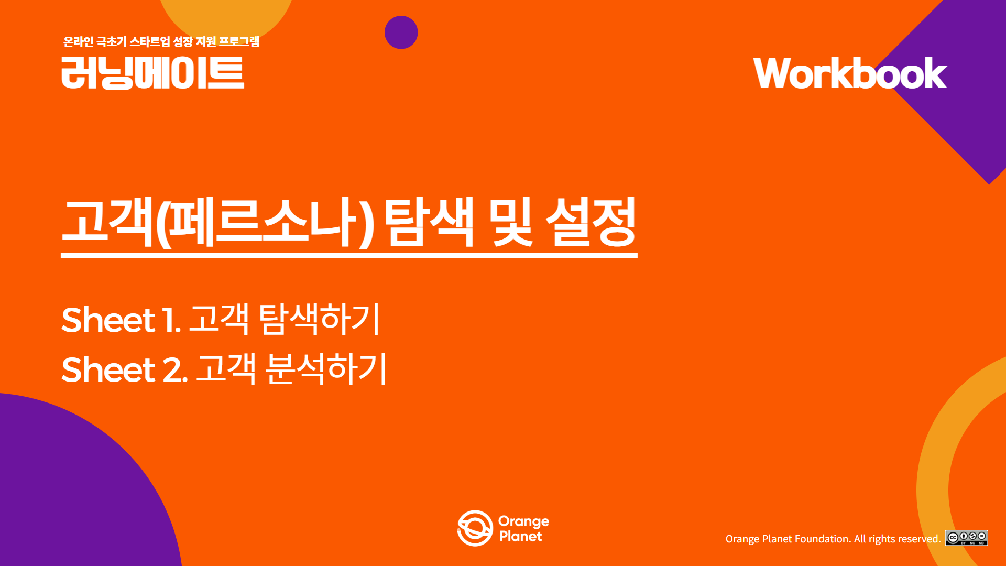

팀 두리안(정예림)
<아이똑똑 똥피하기>

Slide 2
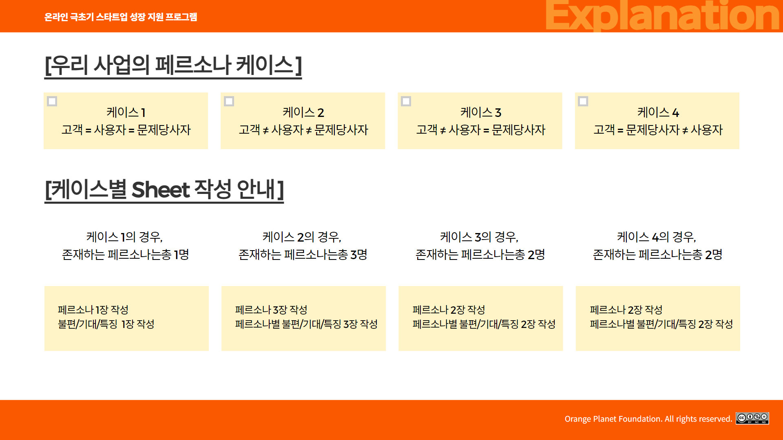


Slide 3
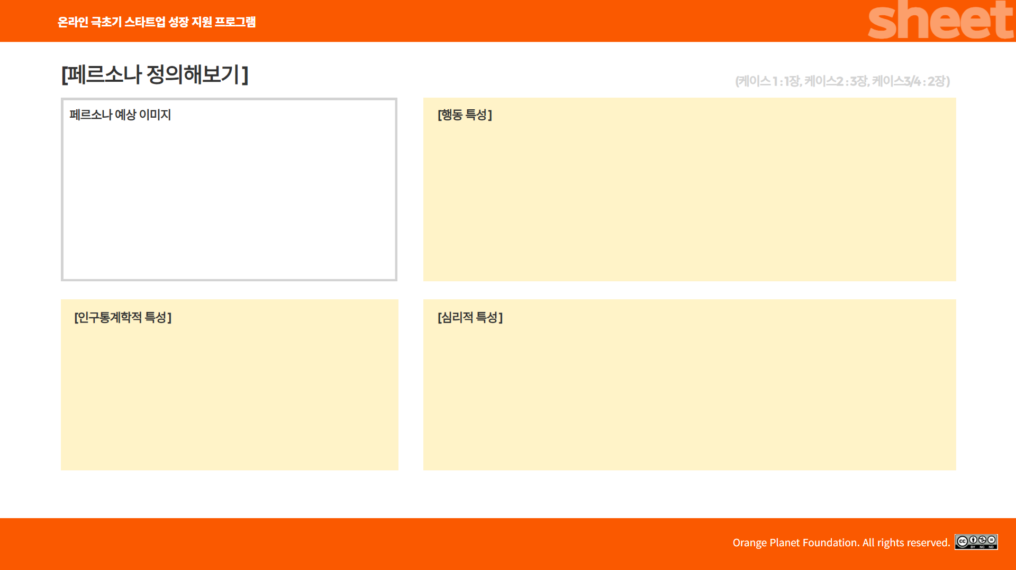

이름: 박돌숙
취미: 웹소설 읽기, 주말에 아이와 태화강 국가정원 산책
구매 습관: 시간이 많이 없기 때문에 가끔 뜨는 특가 세일 광고를 보고 인터넷 구매 혹은 인스타그램 공구
사용 습관: 모바일 중심, 숏폼의 짧은 육아 팁 콘텐츠 즐겨 봄
소비 패턴: 가성비를 따지지만 교육 관련 제품에는 투자하려는 성향
정보 수집 방법: 지역 맘카페, 육아 인플루언서, 네이버 블로그
나이: 37세
성별: 여성
직업: 회사원(대리)
교육 수준: 4년제 대학교 졸업
소득 수준: 연 4,500만 원
가구 형태: 3인 맞벌이 가구
거주 지역: 울산광역시 남구
주거 형태: 아파트
목표: 시간과 돈 절약, 아이 초등학교 입학 전 사회성과 기초 지식을 자연스레 키우길 바람
욕구: 아이가 스마트폰 사용을 조금 줄였으면 함, 아이가 스스로 교육적인 부분에 흥미를 붙이길 바람
페인 포인트: 우리 아이가 다른 아이보다 뒤쳐지지 않나 싶은 불안, 울산 지역 교육 인프라에 대한 불신

Slide 4

이름: 김코코
취미: 유치원 놀이 시간에 친구랑 놀기, 간식 먹기, 패드로 게임하고 유튜브 하기
구매 습관: 삘에 꽂히는 물건이 생기면 엄마에게 조름
사용 습관: 시각적, 청각적 효과에 민감하게 반응함, 쉽게 질려 하나 게임은 곧잘 함
소비 패턴: 부모가 골라 주는 것을 수동적으로 소비하나, 점점 싫고 좋음이 명확해 지는 중
정보 수집 방법: 유튜브 키즈, 친구들, 친구들이 자주 하는 게임
나이: 6세
성별: 남성
직업: 유치원생
교육 수준: 유치원 재원 중
소득 수준: 0원
가구 형태: 3인 맞벌이 가구
거주 지역: 울산광역시 남구
주거 형태: 아파트
목표: 재밌는 것과 친구들과 함께 할 수 있는 것
욕구: 재미, 친구들과의 유대감
페인 포인트: 엄마와 아빠가 바빠서 잘 놀아주지 않음, 친구들이 하는 게임을 엄마가 막음

Slide 5
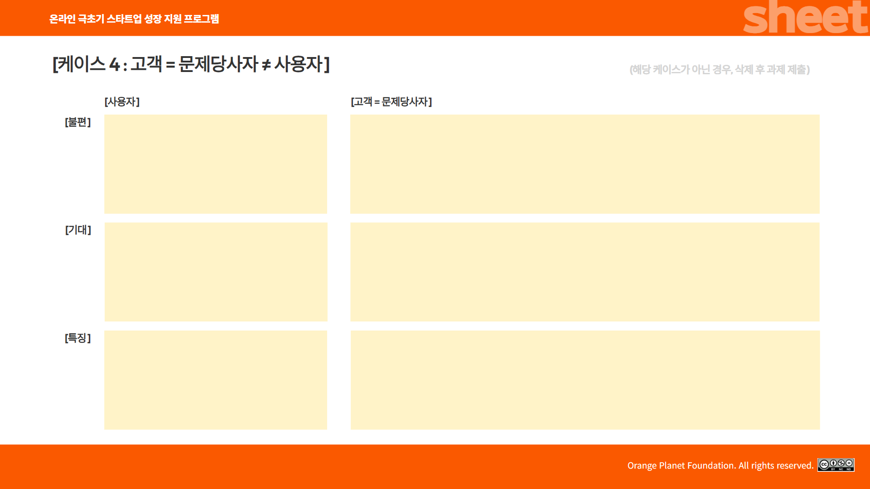
“엄마 아빠가 잘 놀아주지도 않으면서
패드도 오래 못 사용하게 해!
나도 친구들이 하는 게임 하고 싶은데..”
“다른 아이들은 벌써 학원 다닌다는데 우리 애는 맨날 놀 생각만 하네..
원래 애들이 그런 거겠지만, 그래도 불안하다..
그리고 부쩍 패드 사용 시간이 늘어난 것 같아.”
부모의 통제가 답답하다
지루한 콘텐츠가 싫다
친구와 함께 스마트폰 / 패드로
놀고 싶다(+자랑, 공유)
스마트폰 / 패드 통제가 어렵다
기존 교육 콘텐츠는 지루하거나 형식적이어서 아이가 집중을 잘 안 한다
지역 교육 인프라가 부족하다
아이의 콘텐츠 선택이 불안하다
재미와 성취감
편한 조작
꾸준한 자극
친구와 이야기 나눌 수 있는 소재
시간 낭비가 아닌 콘텐츠
아이가 좋아하면서 스스로 할 수 있는 학습(자기주도학습)
부모도 안심할 수 있는 콘텐츠
아이의 지식 상승
영상과 게임에 익숙함
단순하고 알기 쉬운 UI, 반복 구조 선호
재미 중심으로 움직임
몰입한 대상에 큰 애착
친구를 많이 고려
일 때문에 바쁜데도 아이 교육에 신경을 많이 씀
그렇지만 많은 시간을 쏟을 수 없어 미안하고 걱정됨
아이가 뒤쳐질까 불안
모바일에 친숙하고 스마트폰 / 패드 사용을 자주 함
맘카페, 육아 인플루언서에 의존하는 경햠

Slide 6
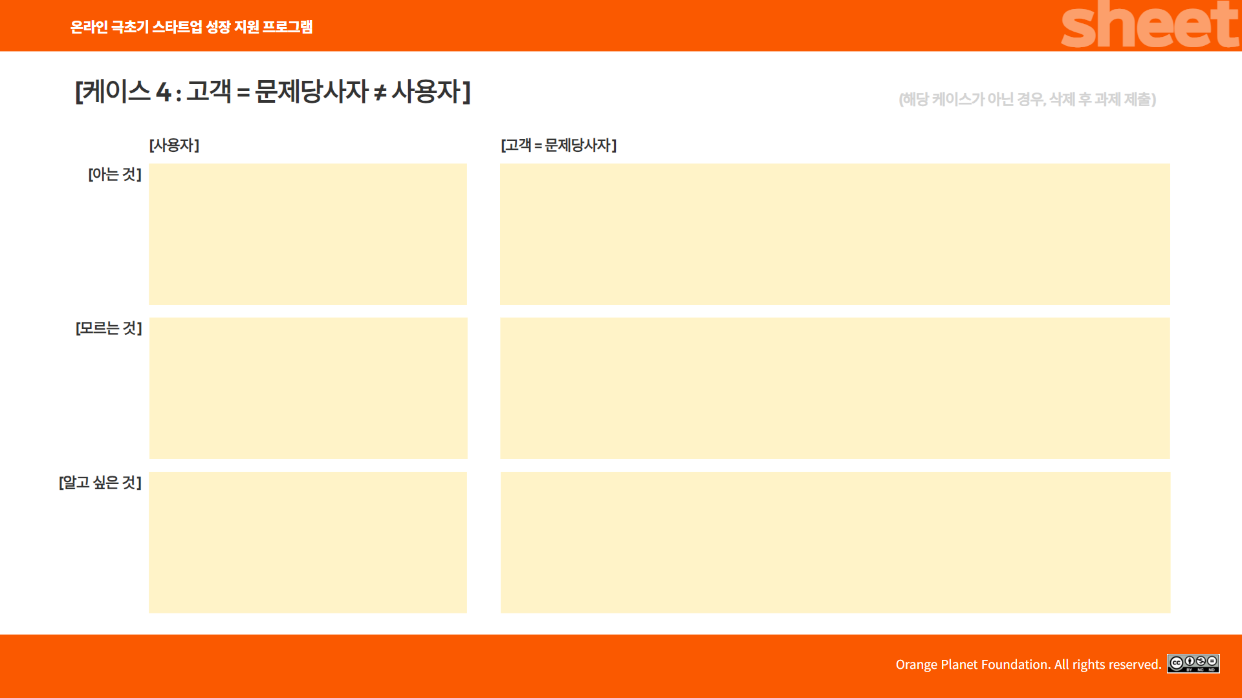
재미있는 것과 친구를 좋아한다
스마트폰 / 패드에 자주 노출되어 있다
유해한 콘텐츠에 노출될 위험이 크다
아이의 스마트폰 사용에 대해 갈등함
아이의 콘텐츠에 대해 불안감이 있음
지방에 살기 때문에 교육 접근성이 수도권보다 낮음
스마트폰 / 패드의 사용에 있어 어떤 콘텐츠에 가장 큰 관심을 쏟는지
교육 게임과 일반 게임을 구분하는지
게임을 할 때 어떻게 사용하는지
좋아하거나 싫어하는 콘텐츠 요소
하루에 얼마 정도를 스마트폰에 허용하도록 하는지 / 제한이나 규칙이 있는지
아이에게 교육 앱을 하도록 해 본 경험이 있는지
스마트폰을 사용하지 않을 때에는 아이와 어떤 시간을 보내는지
어떤 콘텐츠를 좋은 콘텐츠라고 느끼는지
가장 좋아하거나 자주 사용하는 콘텐츠
반복해서 사용하는 이유
어떤 피드백을 가장 좋아하는지
어떤 콘텐츠에 끝까지 집중력을 잃지 않는지
좋아하는 콘텐츠 요소
자녀에게 스마트폰을 허용하는 시간
어떤 순간에 어떤 콘텐츠가 괜찮다고 느끼는지
교육적 콘텐츠를 선택할 때 가장 먼저 고려하는 요소
아이에게 콘텐츠 유료 결제를 해 주었던 경험
자녀와 부모가 함께 즐긴 콘텐츠는 무엇이 있는지

Slide 7


